Slide 1
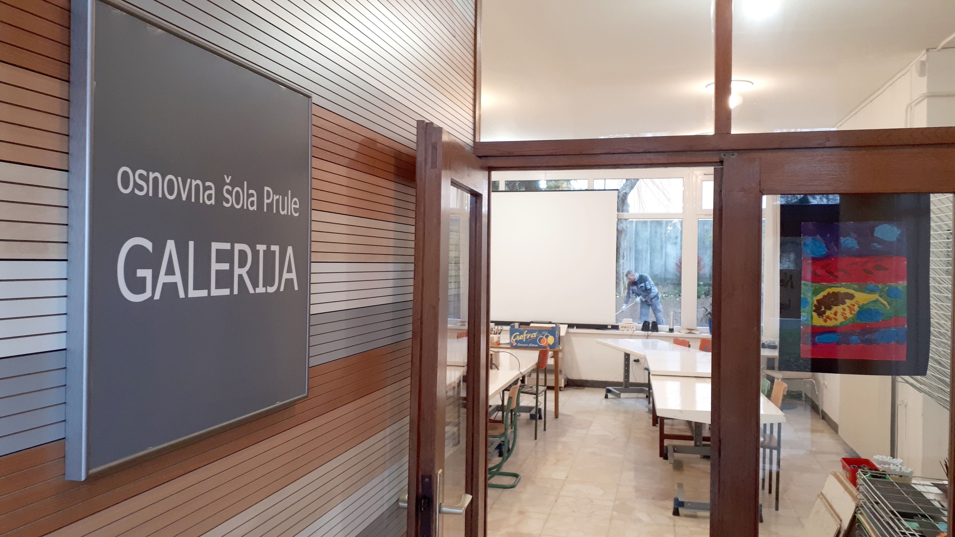
PRIZIDEK | ŠOLA ILUZIJ
VRTAVKE (105)
KALEJDOSKOPI (TEH 1) |  | TI - OPTIČNA ILUZIJA (3) |  |  | PIKIN NAROBE SVET (6)
DVOJNE SLIKE (TEH 2)
 | POSKUSI S SVETLOBO (41) | SAJ NI RES, PA JE! (40) | GEOMETRIJSKE ČASOVNIJE (39) |  | DARILNE ŠKATLICE (34) | HOLOGRAFIJA (33)
RISANJE ILUZIJ (GALERIJA)

